Slide 1
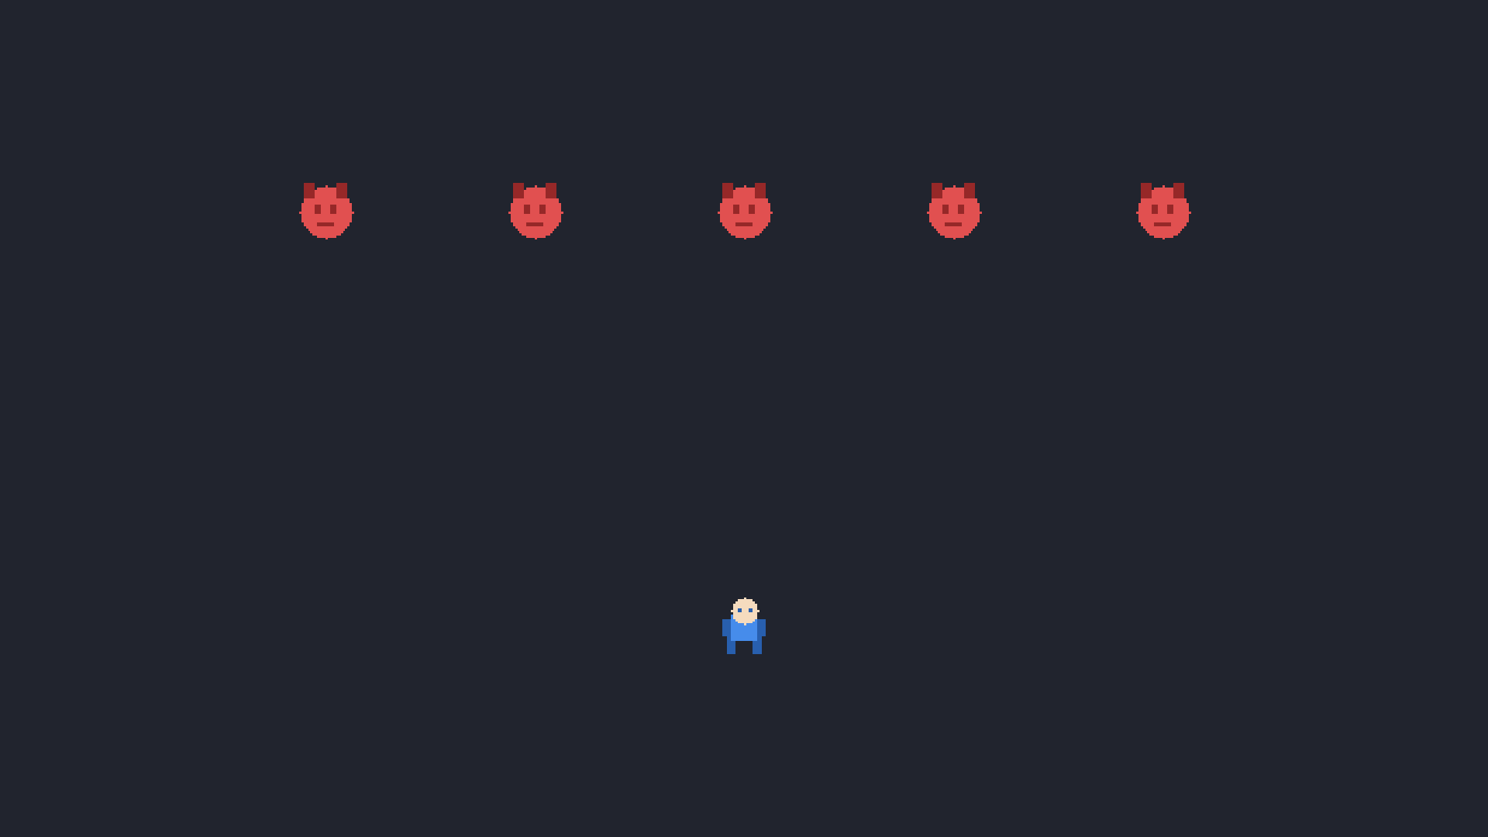
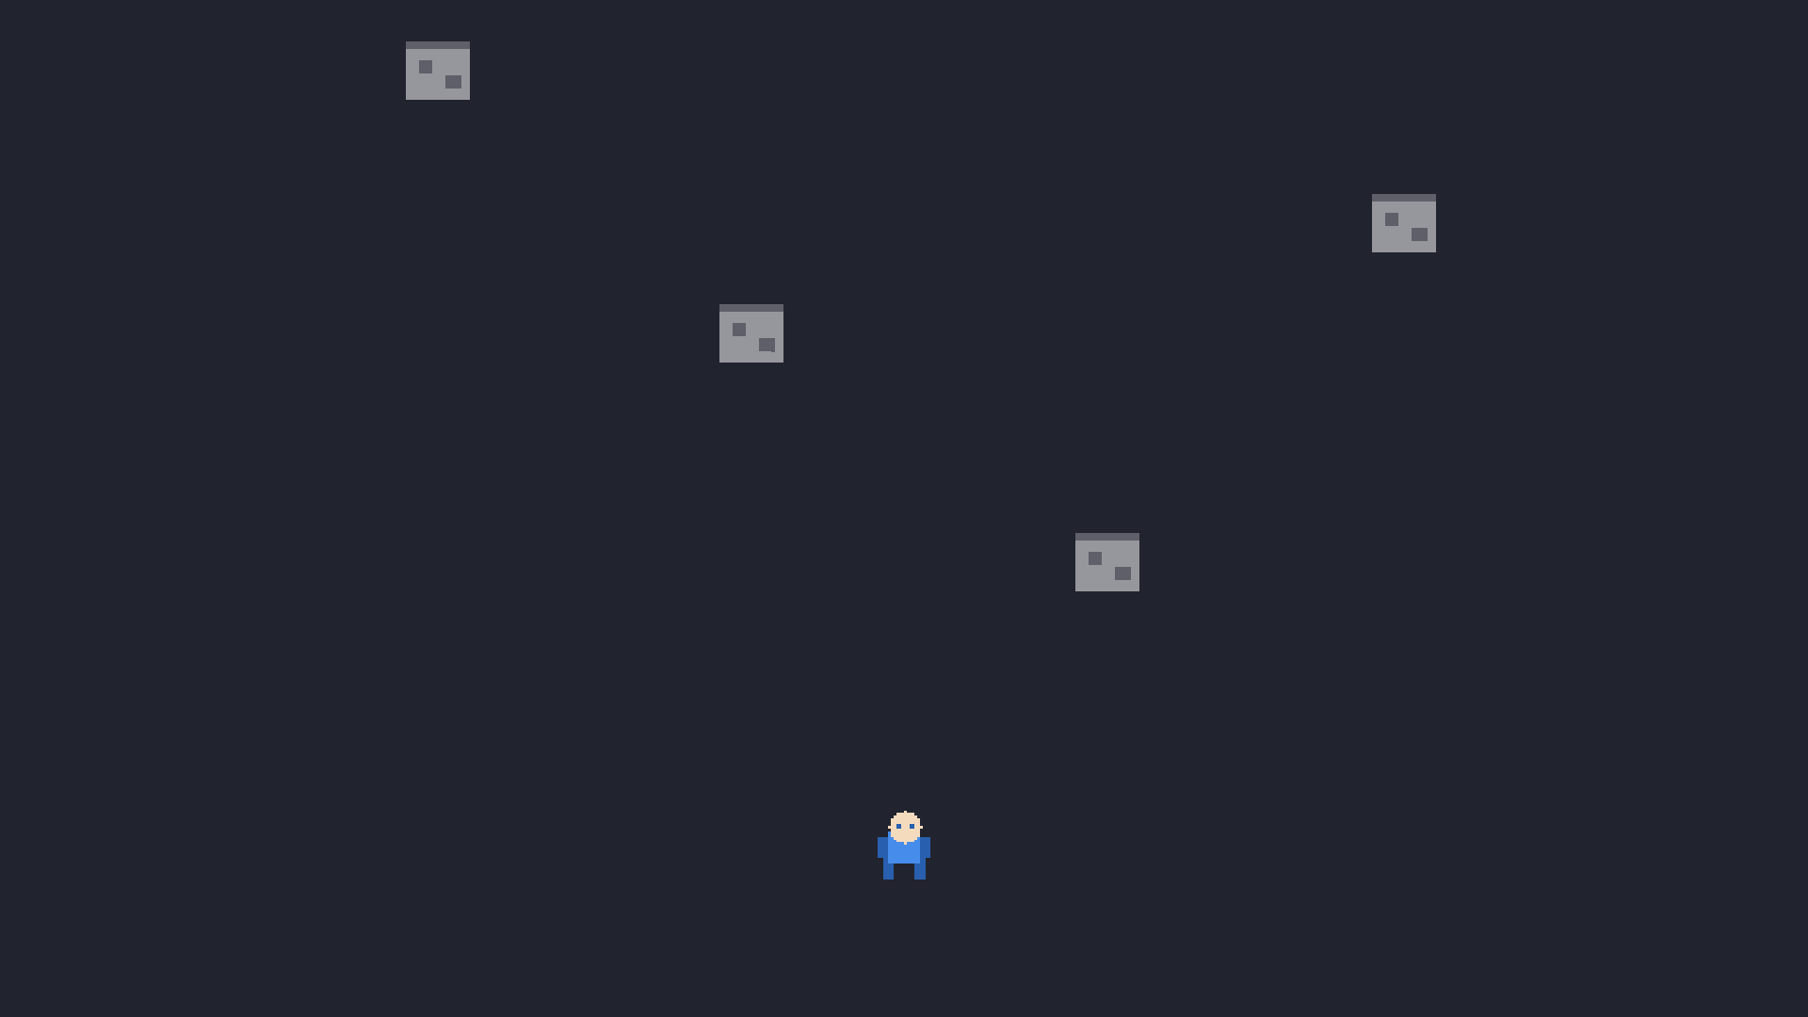
11주차
시간과 그림.
Phase 3 마지막 주. 마지막 회차에는 새로 배우는 게 하나도 없다.
051 – 055회차
Phase 3 마무리 · 웨이브 브레이커
Notes:
코루틴은 이 Phase 최대 난관이다. yield 를 문법으로 설명하는 순간 반이 무너진다. '여기서 잠깐 쉬었다 이어서' 이 한 문장으로 끝까지 간다.

Slide 2
이번 주 흐름.
051–052로 시간을 다루고, 053–054로 그림을 입히고, 055에서 조립만 한다.
051
코루틴 ①
3초 뒤에 한 번 · yield return WaitForSeconds
052
코루틴 ②
while + yield · 2초마다 저절로 나오는 몬스터
053
스프라이트
PPU · Filter Mode · 흰 네모가 그림이 된다
054
Animator
걷기 하나. 상태 전환은 Phase 7로 미룬다
055
미니게임 ①
새로 배우는 것 없이 피하기 게임 + Phase 3 마무리
Notes:
053·054는 게임이 예뻐지는 주간이라 학생 몰입이 크게 오른다. 대신 Animator 상태 머신에 빠지면 2주가 날아간다. 054에서 '오늘 안 하는 것'을 먼저 띄운다.

Slide 3
051
타이머 변수로 먼저 만들어 본다.
이걸 건너뛰면 코루틴이 그냥 이상한 문법으로만 남는다.
private float timer;
private bool done;
void Update()
{
if (done) return;
timer += Time.deltaTime;
if (timer >= 3f) { Debug.Log("발사!"); done = true; }
}
된다. 그런데 흩어진다.
"3초 뒤에 무엇을 한다" 가 변수 선언과 Update 여기저기에 나뉘어 있다. 읽어서는 순서가 안 보인다.
불편을 먼저 겪게 한다
한 번 하는 데 변수가 두 개다.
코루틴부터 주면 "왜 이런 이상한 문법을 쓰지" 로만 기억한다. 이 회차 설계의 전부다.
3초 → 2초 → 1초로 이어지면 변수가 여섯 개가 된다. 웨이브 10개면 스무 개다.
Notes:
타이머 버전을 반드시 직접 쳐보게 한다. 3초 → 2초 → 1초로 이어지는 확장은 칠판에 그림만 그리고 실제로 치지는 않는다.

Slide 4
051
여기서 잠깐 쉬었다 이어서.
이 한 문장이 코루틴의 전부다. 그 이상 설명하지 않는다.
조각
뜻
using System.Collections;
void Start()
{ StartCoroutine(Fire()); }
IEnumerator Fire()
{
yield return new WaitForSeconds(3f);
Debug.Log("발사!");
}
using ...Collections
IEnumerator 를 쓰려면
IEnumerator
쉴 수 있다는 표시
StartCoroutine
시작해 달라고 부탁
yield return
여기서 쉬었다 이어서
IEnumerator 가 뭐냐고 반드시 묻는다. 답은 "이 메서드는 중간에 쉴 수 있다는 표시" 까지만.
변수가 하나도 없다.
위에서 아래로 읽으면 그대로다. IEnumerator 안에서 뭐가 도는지는 설명하지 않는다.
Notes:
컴파일러가 상태 머신을 만든다는 설명은 절대 하지 않는다. 이 회차가 끝난다. 궁금해하는 학생에게는 '나중에 궁금해지면 보세요' 로 넘긴다.

Slide 5
051
안 되면 둘 중 하나다.
이 회차 사고의 90%가 이 표로 설명된다.
증상
원인
아무것도 안 찍힘
StartCoroutine 을 빼먹음
에러도 안 난다
한 번에 다 찍힘
yield return 을 빼먹음
쉬는 표시가 없다
실측 — 051_Coroutine_Done
IEnumerator Countdown()
{
Debug.Log("3");
yield return new WaitForSeconds(1f);
Debug.Log("2");
yield return new WaitForSeconds(1f);
Debug.Log("1");
}
Play 후
찍힌 줄
t = 0.99초
2줄
t = 7.81초
4줄
yield 가 빠졌다면 t≈0 에 4줄이 한꺼번에 몰린다.
Notes:
StartCoroutine 을 뺀 상태를 강사가 일부러 재현해서 보여준다. Console 이 조용한 그림을 다 같이 봐야 학생이 나중에 혼자 찾는다.

Slide 6
052
10주차의 E 키를 없앤다.
코루틴 안에 while 을 넣으면 저절로 나온다. Phase 3의 마지막 종료 조건이다.
실측 — 052_Spawn_Done
IEnumerator SpawnRoutine()
{
while (true)
{
SpawnOne();
yield return new WaitForSeconds(spawnInterval);
}
}
설정 / 시점
값
spawnInterval
2초
t = 8.55초
5마리
0 · 2 · 4 · 6 · 8초에 하나씩 = 5마리.
줄
뜻
공식대로 나온다. 간격이 흔들리면 yield 자리를 의심한다.
while (true)
계속 반복해라
yield return ...
여기서 쉬었다 다시 위로
3주차에 배운 while 그대로다. 끝나지 않는데 게임이 안 멈추는 이유는 중간에 쉬기 때문이다.
Notes:
이 SpawnRoutine 이 Phase 5~6 웨이브 매니저의 원형이다. while (true) 가 조건 있는 while 로 바뀌면 그게 웨이브다. 17주차에 여기서 이어간다.

Slide 7
052
yield 를 빼면 유니티가 죽는다.
학생 컴퓨터에서 처음 만나게 두지 않는다. 강사가 먼저 재현한다.
상황
대처
while (true)
{
SpawnOne();
// yield return new WaitForSeconds(2f);
}
아직 반응함
Ctrl+Shift+P 로 Play 토글
완전히 멈춤
작업 관리자에서 강제 종료
한 프레임 안에서 무한히 돈다.
다시 열면
저장 안 한 씬은 날아간다
몬스터를 1초에 수십만 마리 만들려고 하는 중이다. 유니티는 응답하지 않는다.
Play 전에 Ctrl+S
이 회차부터 습관으로 만든다. 코드는 남지만 저장 안 한 씬은 통째로 날아간다.
while 을 쓸 때는 yield 가 있는지 먼저 본다. 이건 습관이다.
Notes:
이 시연은 강사만 한다. 학생에게는 시키지 않는다. 미리 한 번 연습해 두고, 주석을 풀어 정상으로 돌아오는 것까지 보여준다.

Slide 8
052
손잡이를 받아둬야 멈출 수 있다.
StartCoroutine 은 돌려주는 값이 있다.
private Coroutine spawnRoutine;
spawnRoutine = StartCoroutine(SpawnRoutine());
if (spawnRoutine != null)
{
StopCoroutine(spawnRoutine);
spawnRoutine = null;
}
049의 null 확인이 또 나온다.
"지금 돌고 있나" 를 null 로 판단한다. 없는 걸 만지지 않으려는 것과 같은 습관이다.
StopAllCoroutines() 도 있다
조각
뜻
이 오브젝트의 코루틴을 전부 멈춘다. 편한데 거칠다. 문자열로 멈추는 방법은 오타를 못 잡으니 쓰지 않는다.
Coroutine spawnRoutine
시작한 코루틴을 담는 손잡이
spawnRoutine = null
지금 안 돌고 있다는 표시
Notes:
E 키 스폰은 지우고 [ContextMenu] 는 남긴다. 판단 기준은 '쓸모가 남았나' 다. 자동 스폰이 생겨 E 키는 할 일이 없어졌지만 ContextMenu 는 Play 없이 부를 수 있어 여전히 쓸모가 있다.

Slide 9
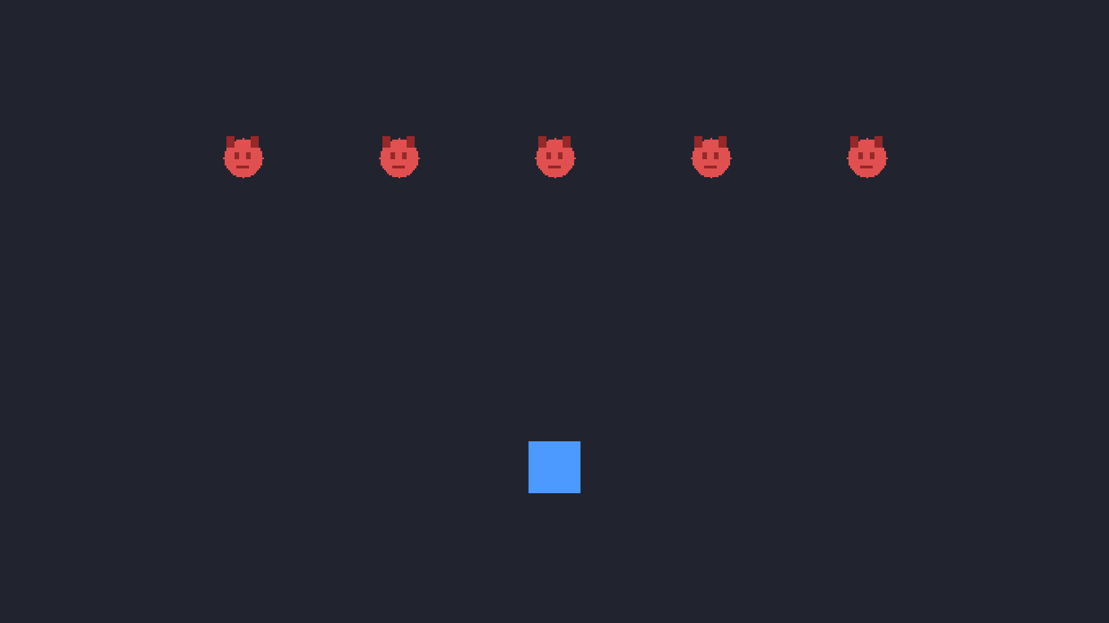
053
11주 만에 흰 네모를 벗는다.
게임은 하나도 안 바뀌었다. 그림만 끼웠다.
053_Sprite_Start — 플레이어가 흰 네모
054_Animator_Done — 그림 + 걷기
바뀐 것
안 바뀐 것
몰입이 확 오르는 회차다.
그래서 설정을 못 맞추면 오히려 실망이 크다. 세 줄을 확실히 잡는다.
Sprite Renderer 의 Sprite 칸
이동 · 발사 · 피격 · 스폰 전부 그대로
임포트 설정 3줄
코드는 한 줄도 안 고쳤다
Notes:
총알은 흰 네모로 둬도 된다. 작아서 티가 안 나고 오늘 목표는 캐릭터다. 다 한 학생만 총알까지 바꾼다.

Slide 10
053
새 그림을 넣을 때마다 하는 세 줄.
그리고 Apply. 안 누르면 아무것도 안 바뀐다.
항목
값
안 하면
Pixels Per Unit
32
크기가 제각각이 된다
Filter Mode
Point (no filter)
흐릿해진다
Compression
None
화질이 깎인다
Scale 을 만지고 싶어지면 PPU 를 의심한다.
PPU 는 프로젝트에서 하나로 통일한다.
그림
PPU
화면에서
32 x 32
100
0.32 유닛 — 너무 작다
섞이면 캐릭터마다 크기가 제각각이 되고, 나중에 전부 다시 임포트해야 한다.
32 x 32
32
1 유닛 — 딱 맞다
Notes:
그림을 바꾸면 Collider(초록 선)는 그대로 남는다. 043에서 배운 대로 Reset 하거나 Edit Collider 로 다시 잡는다. 그림보다 조금 작게가 게임 느낌이 좋다.

Slide 11
054
파일 세 개가 한 번에 생긴다.
그림을 타임라인에 끌어다 놓으면 끝난다. 코드는 없다.
무엇
어디
역할
Player_Walk.anim
Project
그림을 넘기는 순서 (클립)
Player.controller
Project
어떤 클립을 언제 트나 (컨트롤러)
Animator
오브젝트
컨트롤러를 실행하는 부품
034의 "부품을 붙이면 능력이 생긴다" 가 또 나온다.
실측 — 054_Animator_Done
컨트롤러는 재생목록, 클립은 곡 하나. 오늘은 곡이 하나뿐이라 컨트롤러가 할 일이 없다.
플레이어
_2 → _3 → _0
스폰된 Enemy(Clone)
_0 → _1
Notes:
프리팹 모드에서 붙여야 스폰되는 몬스터가 전부 걷는다. 씬 인스턴스에 붙이면 그 하나만 움직인다. 046에서 배운 게 여기서 값을 한다.

Slide 12
054
오늘 안 하는 것을 먼저 띄운다.
이 Phase의 최대 함정이다. 파고들면 2주가 날아간다.
안 하는 것
언제 하나
대신 이건 만진다
Samples
느낌
Parameters (bool, float)
Phase 7 (19~20주차)
60
너무 빠르다 (기본)
Transition (상태 전환)
Phase 7
8 ~ 12
걷기에 적당
Blend Tree
Phase 7
2
뚝뚝 끊긴다
공격 · 피격 · 사망
Phase 7
1초에 몇 장 넘길 거냐다. 눈으로 고른다 — 정답은 없다.
오늘은 걷기 하나. 상태가 하나라 전환도 없다.
상태 머신은 재미있어 보이고 실제로 재미있어서 학생이 스스로 빠진다. 그래서 미리 못을 박는다.
Notes:
Animator 를 붙이면 SpriteRenderer 의 Sprite 칸을 애니메이션이 매 프레임 덮어쓴다. 'Sprite 를 바꿨는데 Play 하면 돌아가요' 라는 질문이 반드시 나온다.

Slide 13
055
전부 배운 것이다.
이 표를 수업 내내 화면에 띄워둔다. 강사는 답을 주지 않는다.
좌우로 움직이는 플레이어
042
linearVelocity
장애물이 떨어진다
041
Gravity Scale
부딪힌 걸 알아챈다
044
OnTriggerEnter2D
원본 하나로 여러 개
046
프리팹
코드로 만든다
047
Instantiate
화면 밖 정리
048
Destroy · lifeTime
체력을 깎는다
050
Health · GetComponent
계속 떨어진다
052
코루틴
막힌 학생에게는 "몇 번째 줄에서 막혔어요?" 로 되묻는다.
Notes:
학생이 스스로 해당 회차 강의안을 찾아가게 만드는 게 이 표의 목적이다. 강사가 답을 주는 것보다 이게 낫다. 오늘은 가르치지 않고 순회만 한다.

Slide 14
055
떨어지는 장애물이 뭐죠.
부딪히면 상대 체력을 깎고 사라지는 것. 우리 총알이랑 똑같지 않나요.
Obstacle 설정
값
회차
Rigidbody 2D → Gravity Scale
1
041
Circle Collider 2D → Is Trigger
켬
043
Bullet → Speed
0
047
Bullet → Life Time
5
048
055_Dodge_Done
Bullet → Damage
10
050
실측 — 맞으면 체력 20 → 10 → 0 → 사망.
Bullet → Target Tag
Player
오늘
스폰 y=6 에서 놓은 장애물이 1.62초에 y=4.18. 중력이 제대로 떨어뜨린다.
코드는 하나, 용도는 둘.
총알은 targetTag = Enemy, 장애물은 Player. 속도는 0으로 두고 낙하는 중력이 맡는다.
Notes:
새 스크립트를 만들지 않는 게 이 회차의 핵심이다. Bullet 에 targetTag 를 연 것이 이번 주의 유일한 코드 변경이고, 기본값이 Enemy 라 047~050 수업 코드와 동작이 같다.

Slide 15
Phase 3 종료 조건.
여섯 개가 다 되면 통과다. 하나라도 안 되면 12주차 전에 개별 시간을 잡는다.
총알이 몬스터에 닿으면 이벤트가 발생한다
8주차 끝
11주차 끝
Tag 로 몬스터만 골라 반응한다
화면
흰 네모
그림 + 애니메이션
프리팹 원본을 고치면 전부 반영된다
이동
벽을 뚫는다
물리로 막힌다
GetComponent 로 다른 오브젝트 체력을 깎는다
상호작용
없다
쏘고 맞고 죽는다
코루틴으로 2초마다 몬스터를 생성한다
오브젝트
손으로 놓는다
코드가 만든다
체력이 0이면 몬스터가 사라진다
시간
없다
코루틴
Snapshot_P3 를 전원에게 배포한다.
플레이어 + 몬스터 프리팹 + 총알 + 코루틴 스폰 + 체력 시스템. 못 따라온 학생은 다음 주에 이걸 연다.
Notes:
055 는 전원 30초씩 데모한다. 한 명도 빠뜨리지 않는다. Phase 4 는 이 여섯 개를 계속 다시 쓰므로 여기서 못 따라오면 3주가 힘들어진다.

Slide 16
이번 주 흔한 사고.
코루틴 사고는 둘, 그림 사고는 하나로 압축된다. 강사용.
아무것도 안 일어남
StartCoroutine 을 안 씀
에러가 안 난다
한 번에 다 실행됨
yield return 이 없음
쉬는 표시가 없다
유니티가 완전히 멈춤
while 안에 yield 가 없음
강제 종료. 그래서 Ctrl+S
설정을 바꿨는데 그대로
Apply 를 안 누름
Inspector 아래쪽
스폰된 것만 애니메이션 없음
씬 인스턴스에 붙임
프리팹 모드에서
다음 주부터 Phase 4
056 – 065회차
만드는 것과 끝내는 것은 다르다.
작은 게임 세 개를 끝까지 만든다.
Notes:
14주차부터 시작할 본 프로젝트를 위해 '끝내는 경험'을 먼저 시킨다. 미니게임 3종은 그 연습이다.

